Slide 1

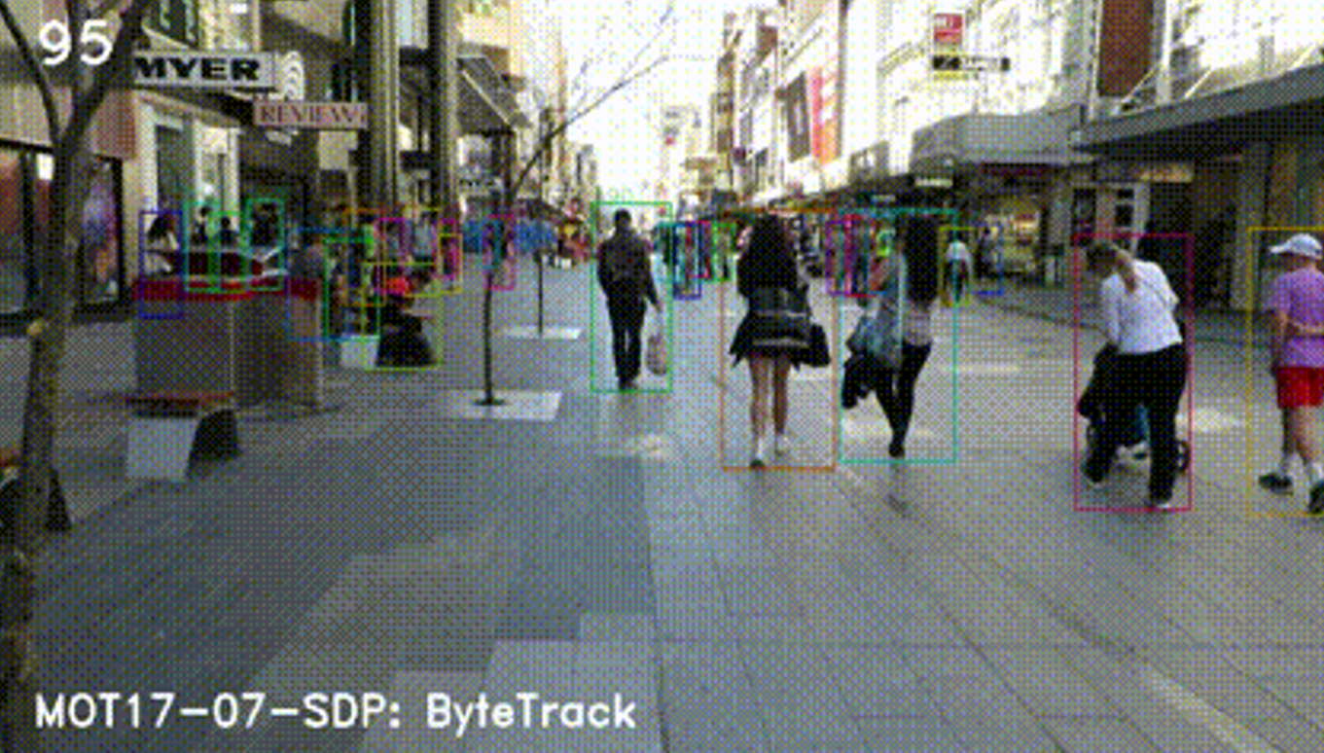
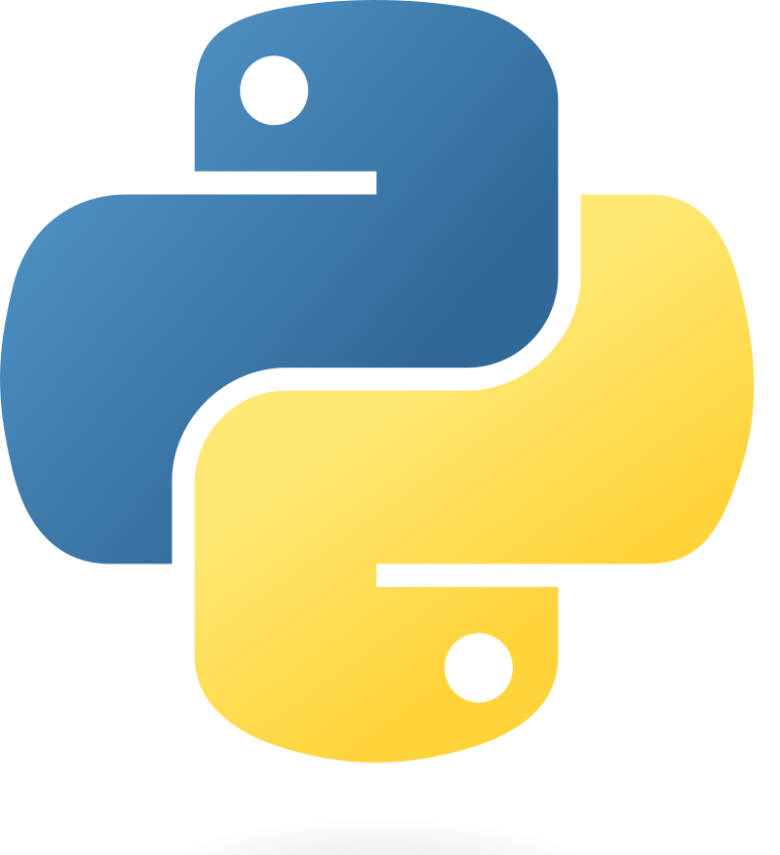
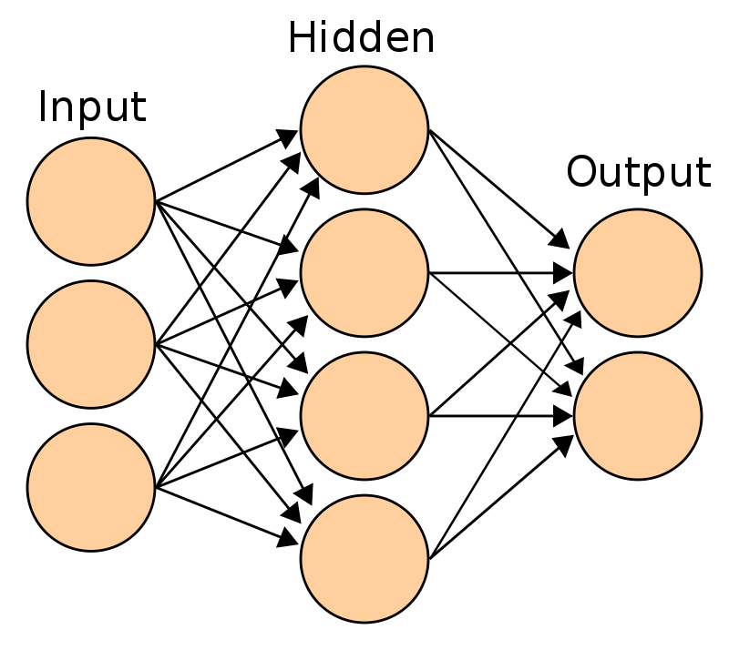
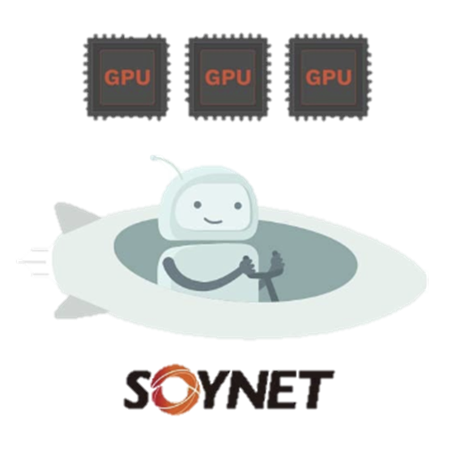


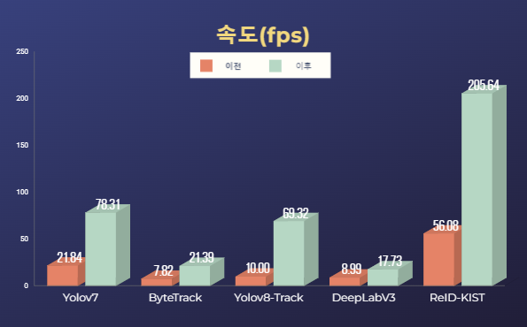
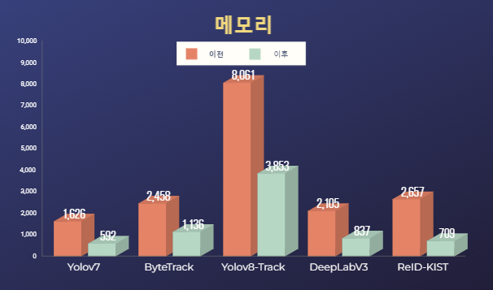
[산학협력: 소이넷]
AI 모델의 추론 가속화
참여학생: 김호재 박세훈 박제현 백승렬 이해성
지도교수: 이미향
과제 개요
소이넷 솔루션을 통해 AI의 속도향상 및 효율성 최적화
- 학습된 모델 분석 및 모델 정보를 담은 파일 생성 후 전달
- SoyNet 포팅 작업을 통해 효율적인 레이어 연산 적용
- C++, Cuda 기반으로 AI 추론 엔진 빌드
주요 기능
파이썬 기반 모델 다운로드
레이어 분석
소이넷 엔진 적용
벤치마크 작성
- Github에서 파이썬 기반 모델을 다운로드한 뒤, 모델의 구조를 분석
- 분석 내용을 토대로 소이넷 엔진을 적용하여 추론 단계를 최적화
- 실행 성능에 대한 벤치마크 작성
성과 및 적용분야
- AI 모델 추론 가속화를 통해 성능 향상 및 최적화
- 비용 절감 및 실시간 시스템 적용 가능

